Slide 1



Experiencia Significativa
Grupo Musical Folclórico del Programa de Formación Complementaria – ENSP
RICARDO ALFONSO MENESES DELGADO
I. E. M. Escuela Normal Superior
Pitalito – Huila

Slide 2
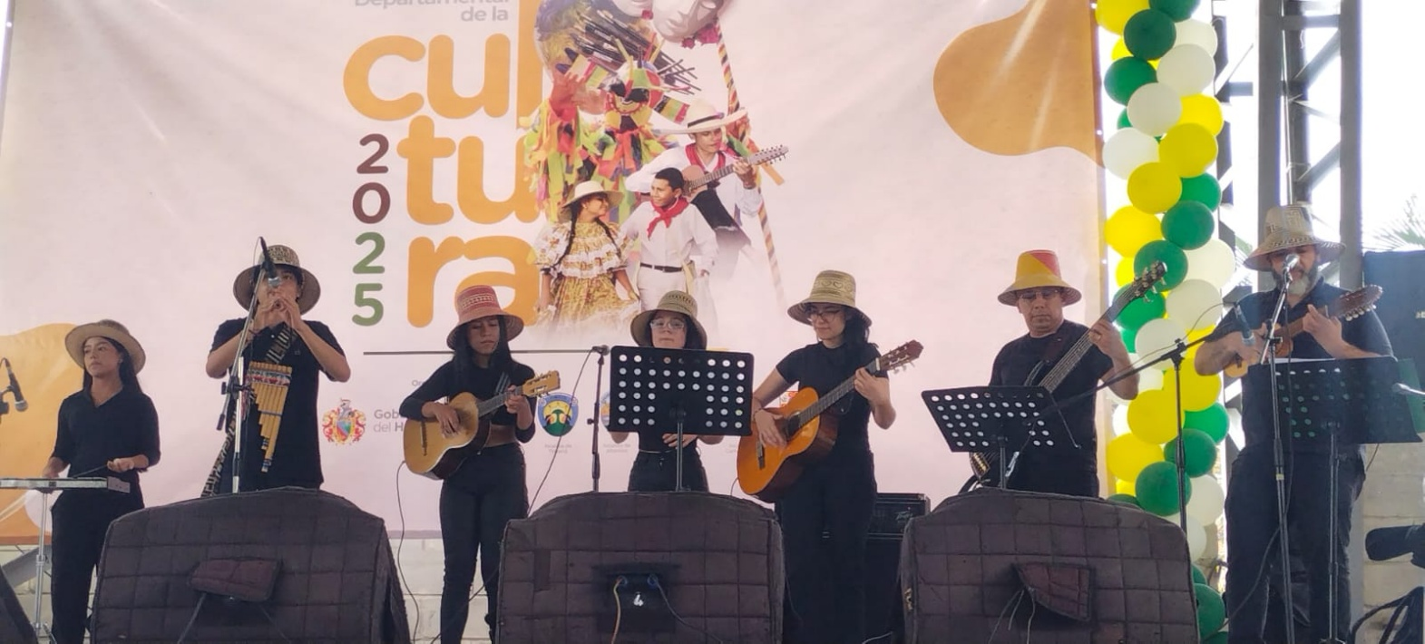
FUNDAMENTACIÓN
La música folclórica constituye patrimonio cultural de los pueblos, reflejando su historia y tradiciones. Este proyecto se sustenta en la misión institucional de fortalecer la identidad cultural y el compromiso social de los futuros docentes, integrando arte, pedagogía y comunidad. El grupo fomenta el trabajo colaborativo, la apropiación cultural y el sentido de pertenencia, contribuyendo a la formación integral y a la proyección institucional.

Slide 3
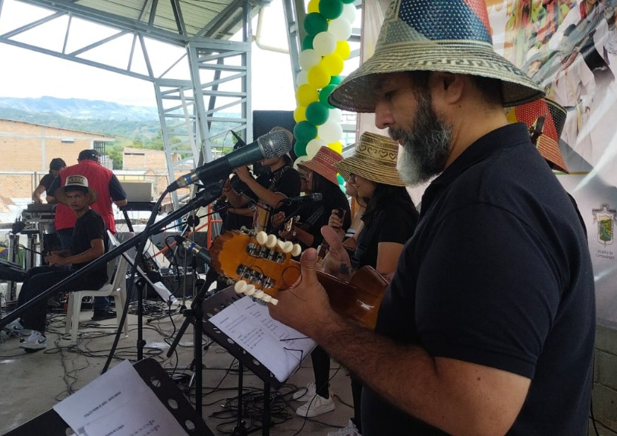
PERTINENCIA
La experiencia responde a la necesidad de fortalecer la identidad cultural de los docentes en formación, generar espacios de valoración del patrimonio musical y articular la educación artística con el desarrollo pedagógico.
Además, se alinea con políticas públicas de educación cultural, artística e inclusiva que promueven la formación integral y la construcción de ciudadanía desde el arte.

Slide 4
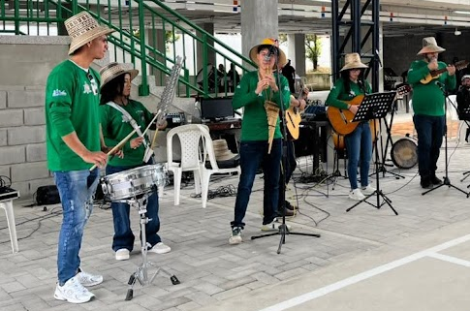
CONSISTENCIA
Existe coherencia entre los objetivos planteados (fortalecer la identidad cultural, sensibilizar sobre el folclor musical, promover la participación y desarrollar competencias), las acciones implementadas (convocatoria, ensayos, repertorio folclórico, presentaciones, festivales) y los resultados alcanzados (conformación del grupo, proyección cultural, participación en eventos).

Slide 5
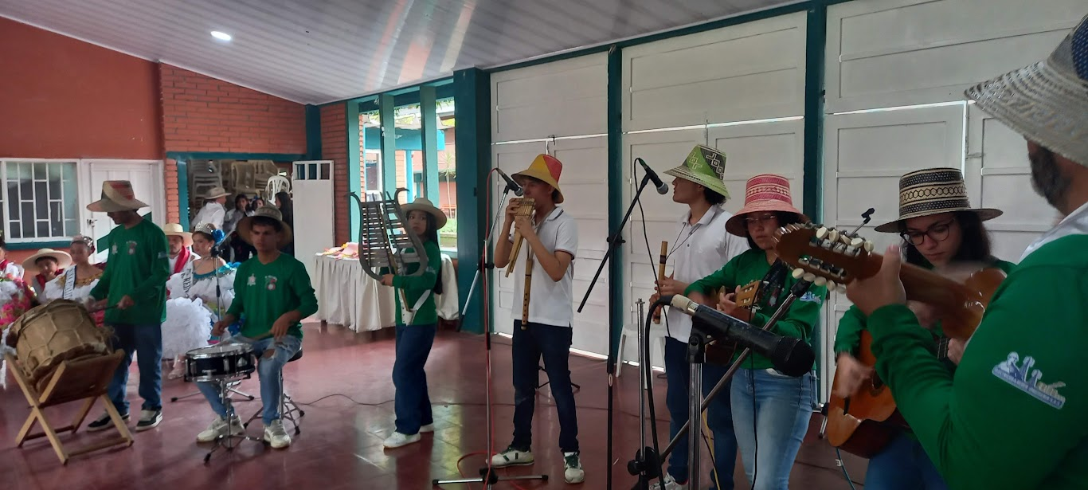
MADUREZ
El proceso evidencia un avance progresivo en su organización y actualización.
Ha sido evaluado por pares académicos y cuenta con una articulación clara con el Proyecto Educativo Institucional (PEI), lo cual fortalece su legitimidad.
La experiencia ha mejorado en su planeación y se proyecta hacia nuevos escenarios de participación cultural.

Slide 6
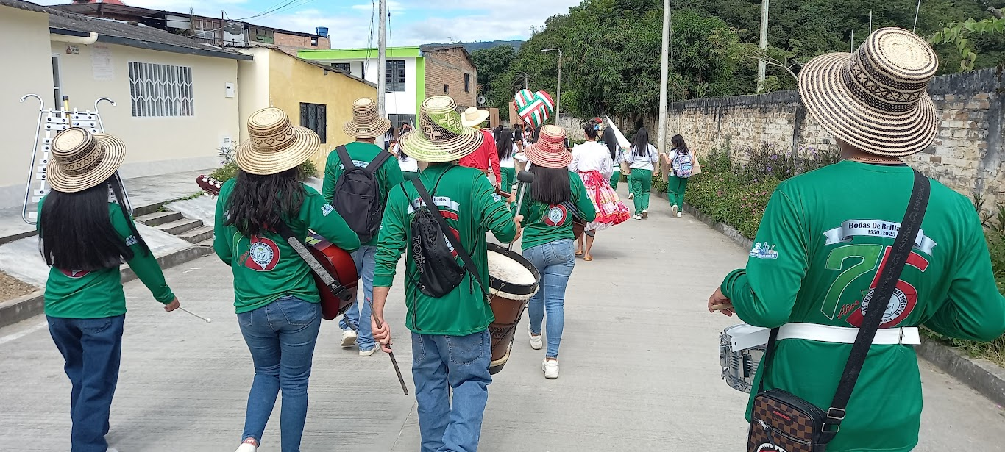
EMPODERAMIENTO
La experiencia involucra activamente a docentes en formación, estudiantes, familias, directivos y comunidad.
La participación se da en ensayos, actividades de sensibilización, presentaciones artísticas y festivales.
El compromiso colectivo fortalece el sentido de pertenencia y asegura la continuidad del grupo musical como proyecto formativo y cultural.

Slide 7
EVALUACIÓN Y SEGUIMIENTO
Monitoreo de asistencia y compromiso en los ensayos.
Evaluación de presentaciones por parte de comunidad y directivos.
Retroalimentación continua a los participantes.
Análisis cualitativo de competencias musicales, pedagógicas y de identidad cultural fortalecida.

Slide 8
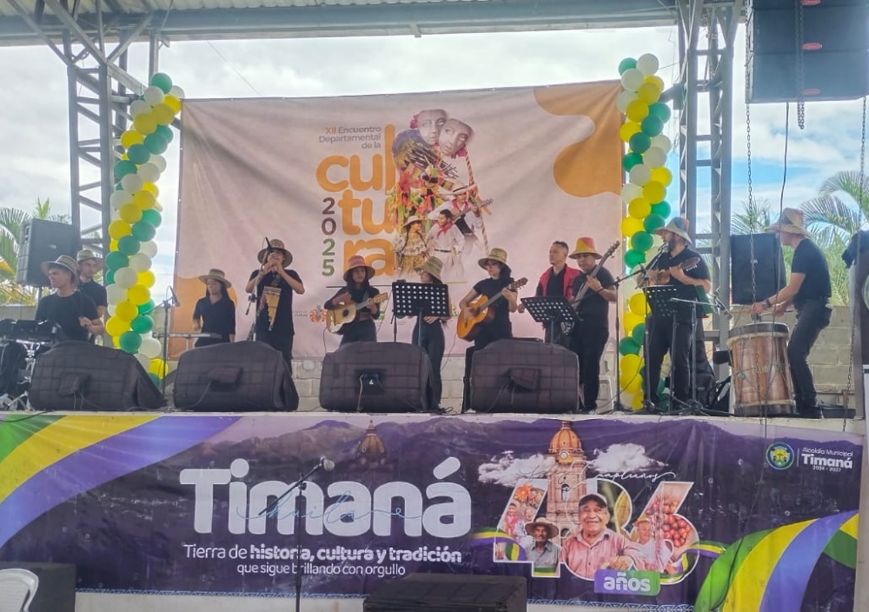
RESULTADOS
Conformación del Grupo Musical Folclórico del PFC.
Participación activa de docentes en formación en procesos musicales.
Fortalecimiento del sentido de pertenencia e identidad cultural.
Proyección cultural de la institución a nivel municipal y regional.
Intercambio cultural con otras instituciones educativas.

Slide 9
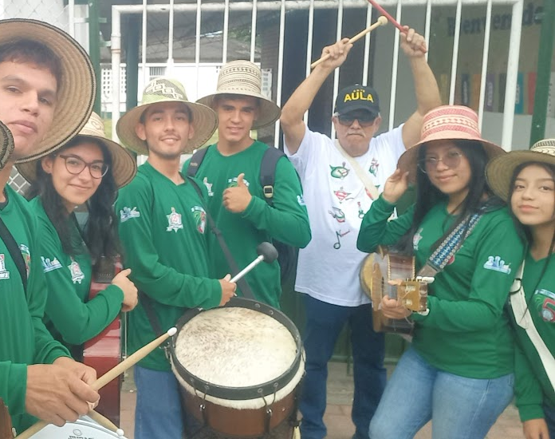
TRANSFERENCIAS
La experiencia es replicable mediante la socialización, la documentación sistemática y la metodología participativa de ensayos, repertorios y presentaciones. Puede implementarse en:
Programas de formación docente. Instituciones educativas de diferentes niveles.
Universidades con licenciaturas afines.
Espacios comunitarios, culturales y festivales.
Otros actores que pueden involucrarse: familias, gestores culturales, entidades gubernamentales y organizaciones sociales.

Slide 10
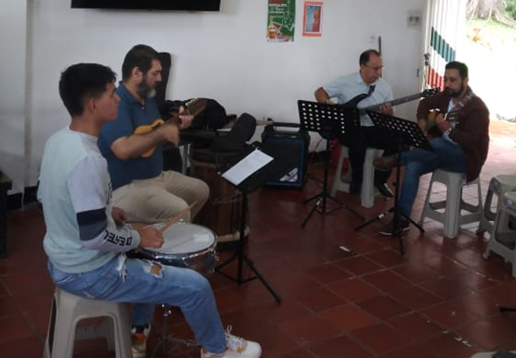
SOSTENIBILIDAD
Se garantiza con:
Compromiso de estudiantes y docentes del PFC.
Institucionalización del grupo en el PEI.
Respaldo de la comunidad educativa.
Gestión de recursos e instrumentos musicales.

Slide 11
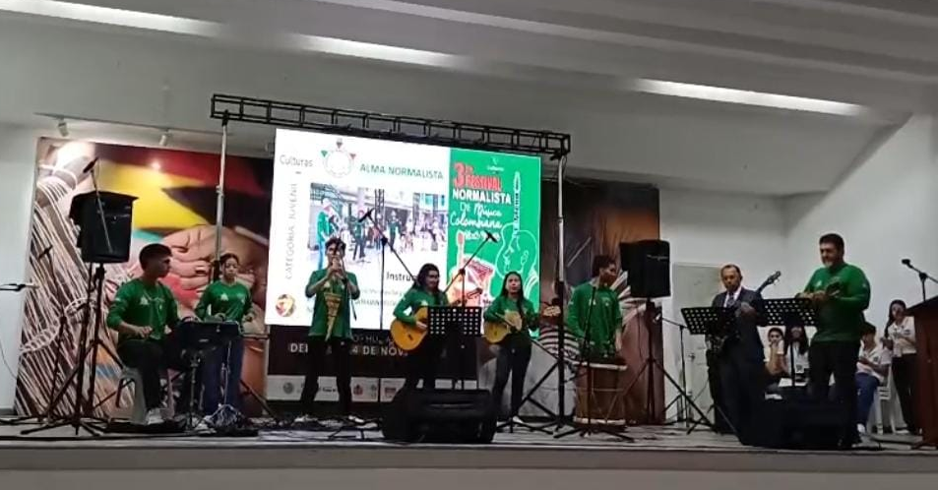
INNOVACIÓN
La experiencia incorpora el folclor musical como estrategia pedagógica y cultural, integrando arte y formación docente.
La innovación radica en proyectar la música como recurso educativo para la identidad cultural, el liderazgo pedagógico y la cohesión comunitaria, alineándose con políticas de educación culturalmente relevante.

Slide 12
CRÉDITOS Y CONTACTO
Responsable Ricardo Alfonso Meneses Delgado
Correo(s): ricardo.meneses@normalpitalito.edu.co
Teléfono 3146792680

